Slide 1
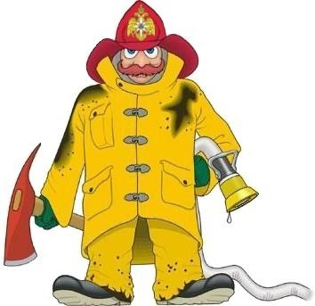


Пожарная
безопасность для детей
Notes:
Воспитатель: Гудкова Е.А.

Slide 2
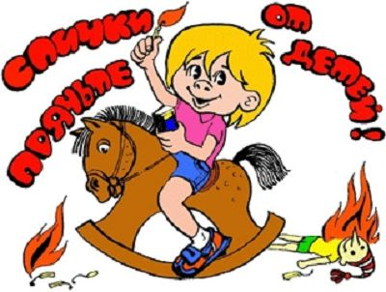
Помните, друзья,
что с огнём шутить нельзя

Slide 3

Огонь – опасная штука,
Он над собой не любит шуток

Slide 4
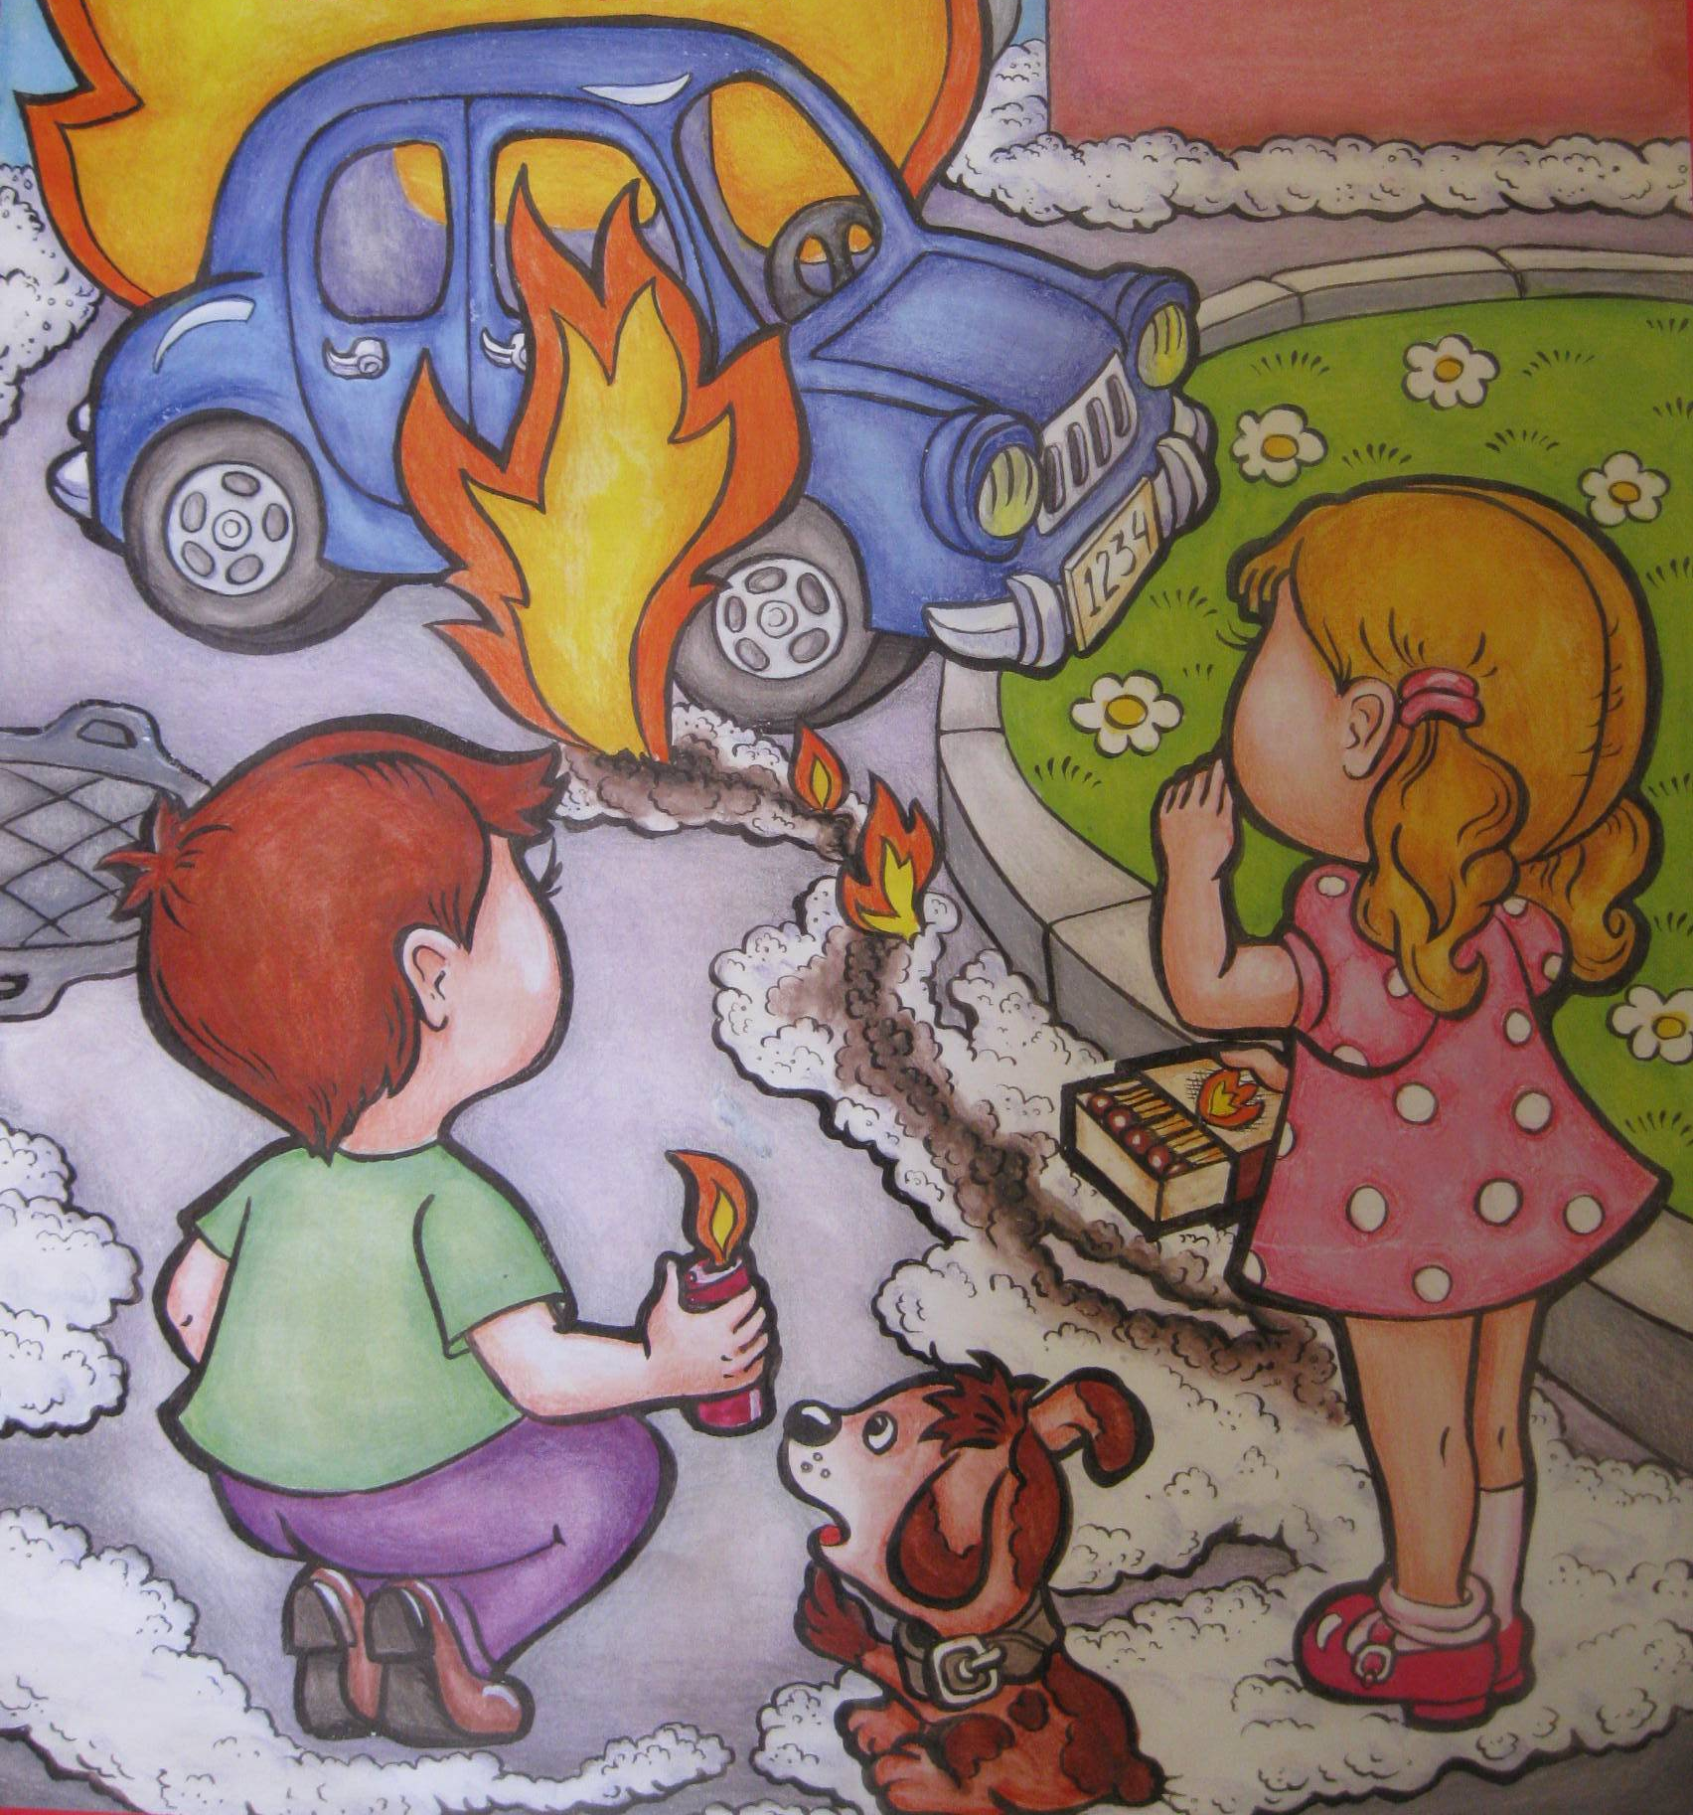
Легче, чем пожар тушить,
Нам его предупредить

Slide 5

Загадки
Игра «Поле чудес»
Продолжи пословицу
Викторина

Slide 6

ЗАГАДКИ

Slide 7

Всё ест, не наестся,
а пьёт - умирает
ОГОНЬ

Slide 8
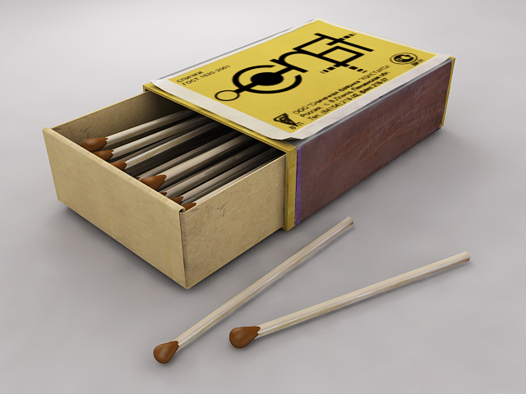
Летала мошка - сосновая ножка,
на стог села - всё сено съела
СПИЧКА

Slide 9
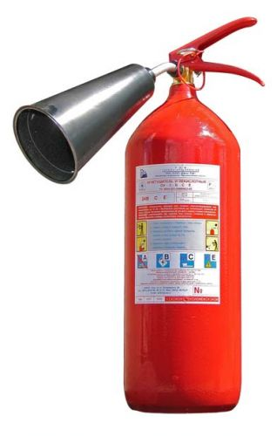
Висит - молчит, а перевернешь-
шипит, и пена летит
ОГНЕТУШИТЕЛЬ

Slide 10
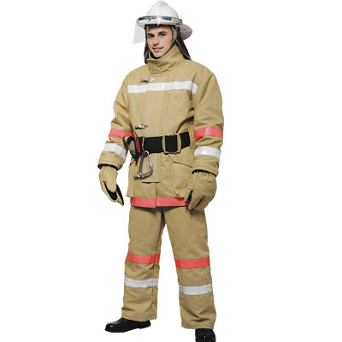
С огнём бороться мы должны,
с водою мы напарники.
Мы очень людям всем нужны,
ответь скорее, кто же мы?
ПОЖАРНЫЕ

Slide 11
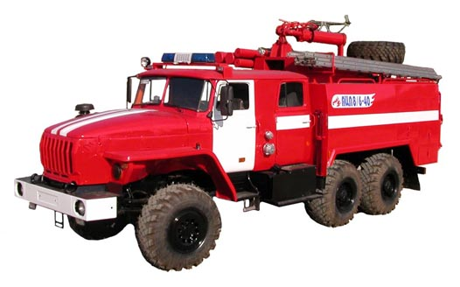
Полыхает дом. Кошмар!
Укротит она пожар.
ПОЖАРНАЯ
МАШИНА

Slide 12
Игра «Поле чудес»
Если вы не можете отгадать сразу всё слово, то отгадывайте по буквам. Для этого кликните кнопкой мыши и откроется первая буква. Таким способом можно открыть первые три буквы. Затем откроется всё слово.

Slide 13
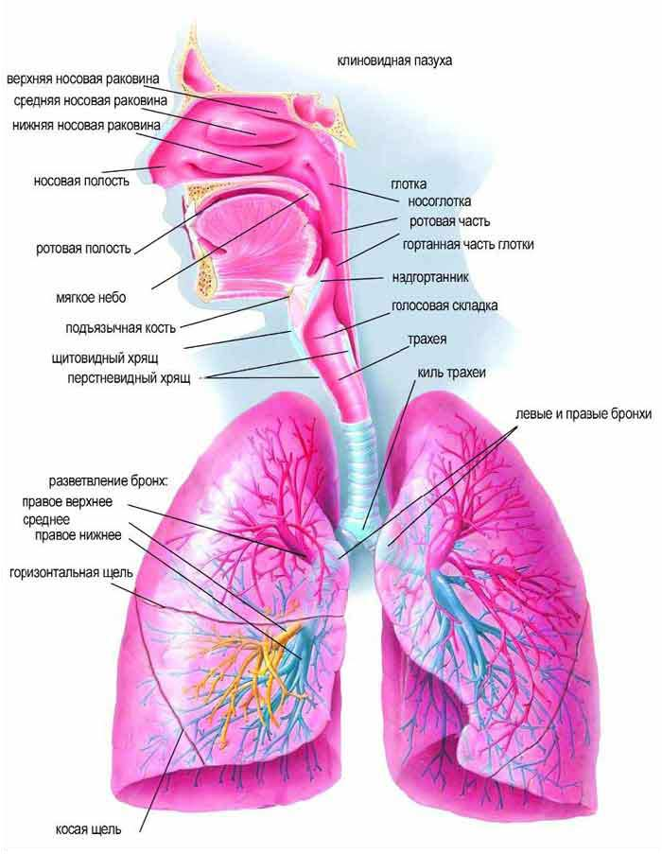
Какой орган при пожаре защищает ватномарлевая повязка?
д
ы
х
а
н
и
е

Slide 14
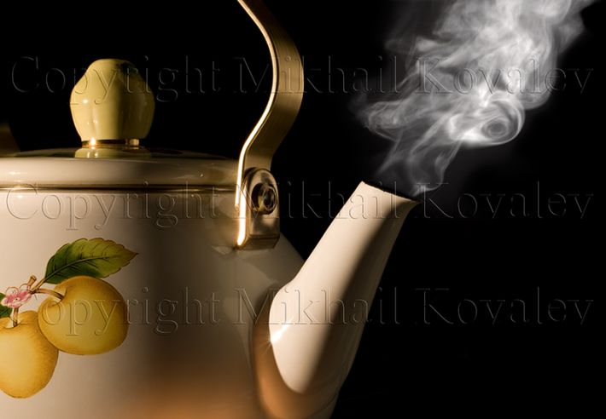
Одна из причин ожогов.
к
и
п
я
т
о
к

Slide 15
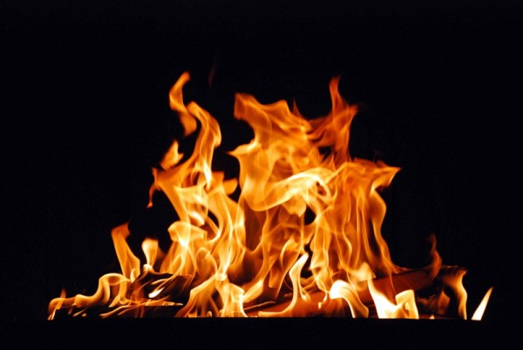
Самая распространенная
причина ожогов
п
л
а
м
я

Slide 16
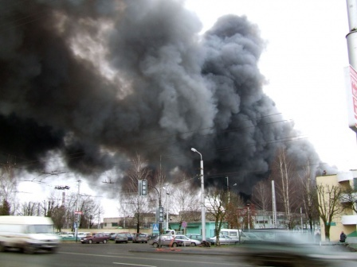
Отчего чаще всего погибают
при пожаре люди?
д
ы
м

Slide 17
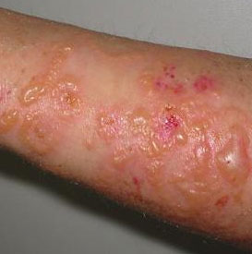
Что нельзя вскрывать,
прокалывать при ожогах?
в
о
л
д
ы
р
и

Slide 18
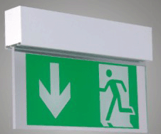
Какой выход надо искать во время эвакуации при пожаре в магазине, кинотеатре, школе, и других общественных местах?
а
в
а
р
и
й
н
ы
й

Slide 19
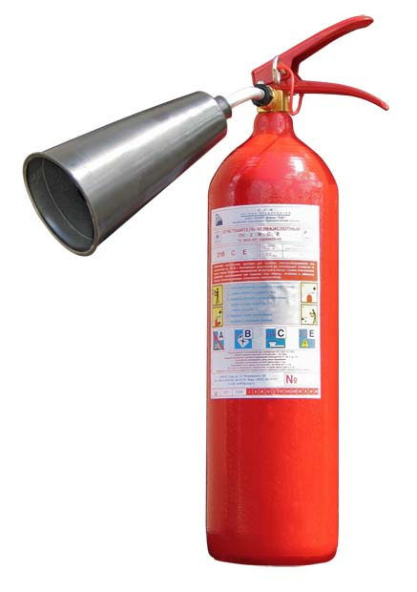
Средство пожаротушения
о
г
н
е
т
у
ш
и
т
е
л
ь

Slide 20
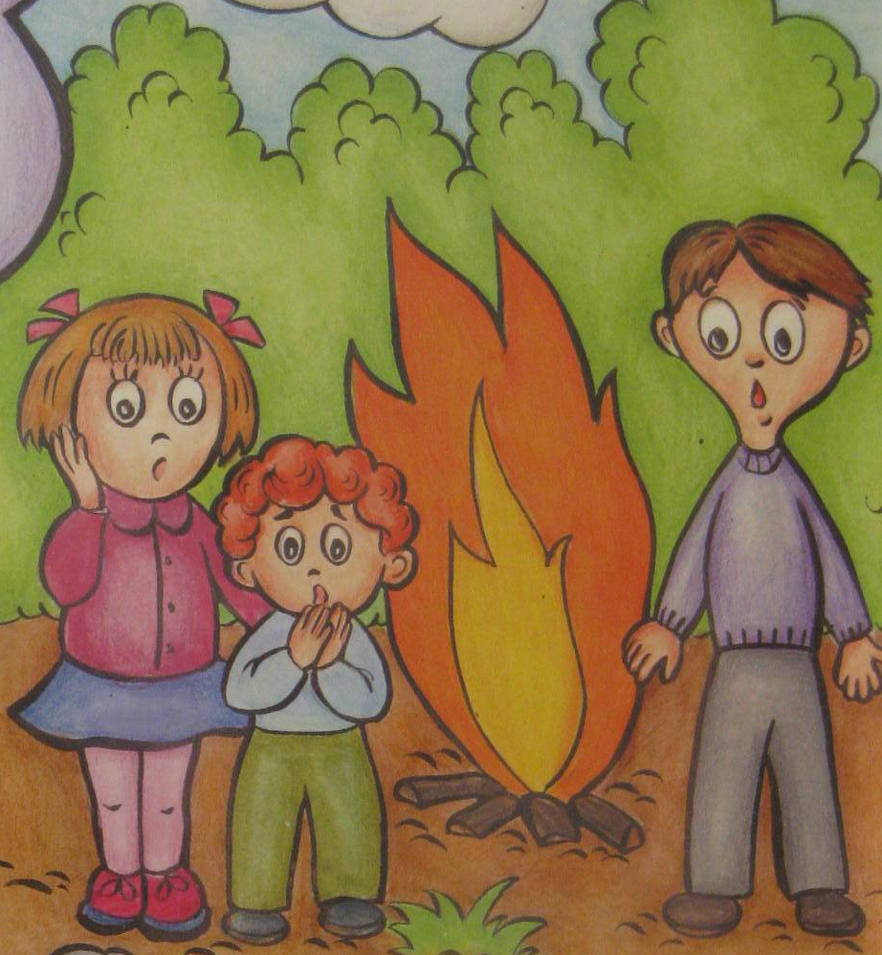
Продолжи пословицу
Выбери продолжение пословицы и кликни по нему кнопкой мыши

Slide 21
Там не загорится, ___________________
Не имей привычки, __________________
Солома с огнем _____________________
Маленькая спичка сжигает ____________
Спичка невеличка, ___________________
где огня нет
огонь великан
не дружит
носить в кармане спички
большой лес

Slide 22
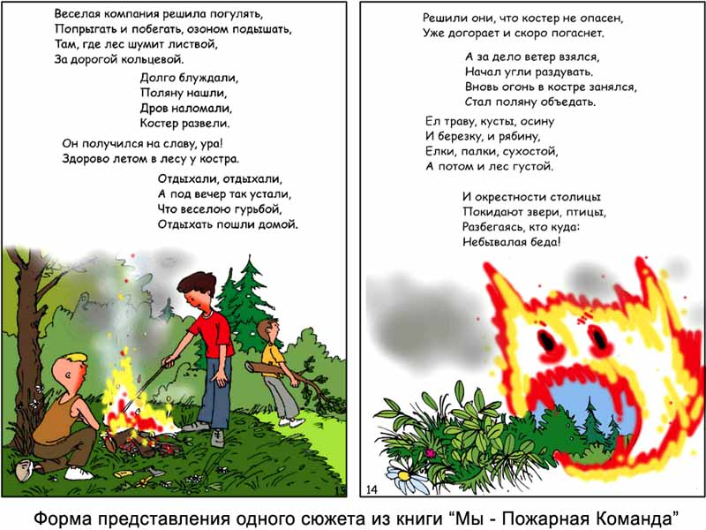
ВИКТОРИНА
Кликни кнопкой мыши по выбранному варианту. При верном ответе прозвучат колокольчики.

Slide 23

Телефон пожарной охраны
А) 02
Б) 01
В) 03

Slide 24
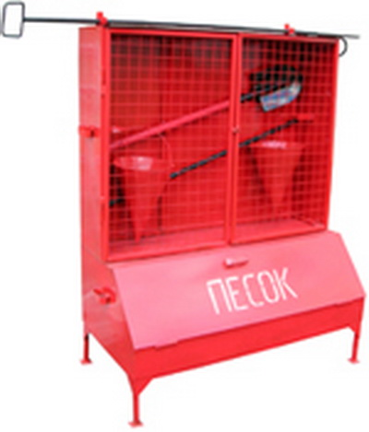
Какой цвет используется для покраски предметов пожаротушения?
А) синий
Б) зелёный
В) красный

Slide 25
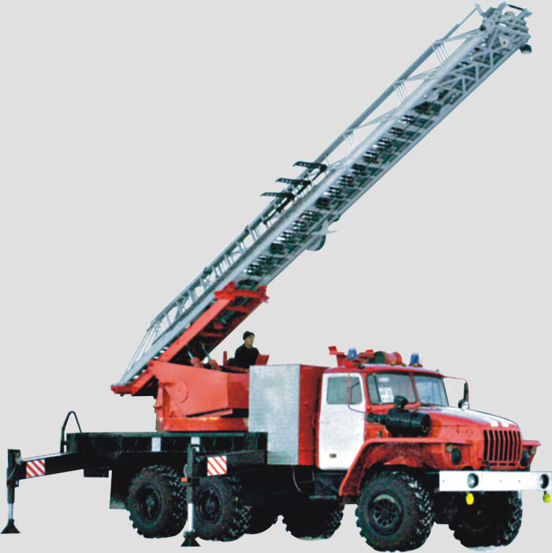
Что помогает пожарным подняться на верхние этажи?
А) лифт
Б) раздвижная
лестница
В) водосточная
труба

Slide 26
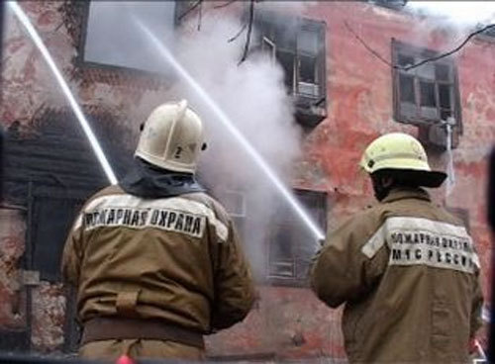
Что не надо делать, если вы заметили пожар?
А) начинать тушить пожар
Б) звать взрослых
В) вызывать пожарных

Slide 27
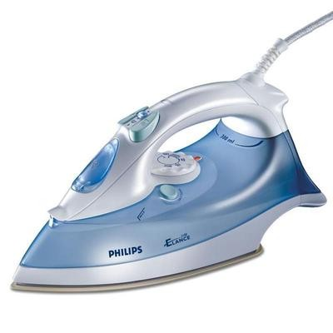
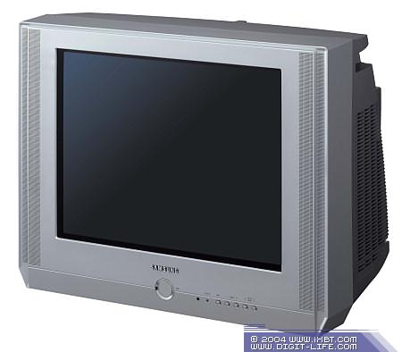
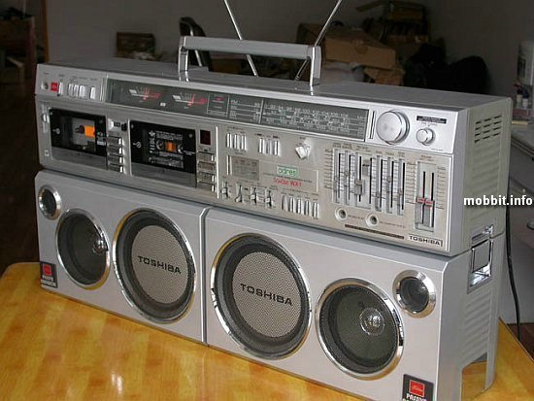
Какой бытовой прибор, оставленный включённым в сеть без присмотра, становится причиной пожара
чаще всего?
А) утюг
Б) телевизор
В) радиоприёмник

Slide 28
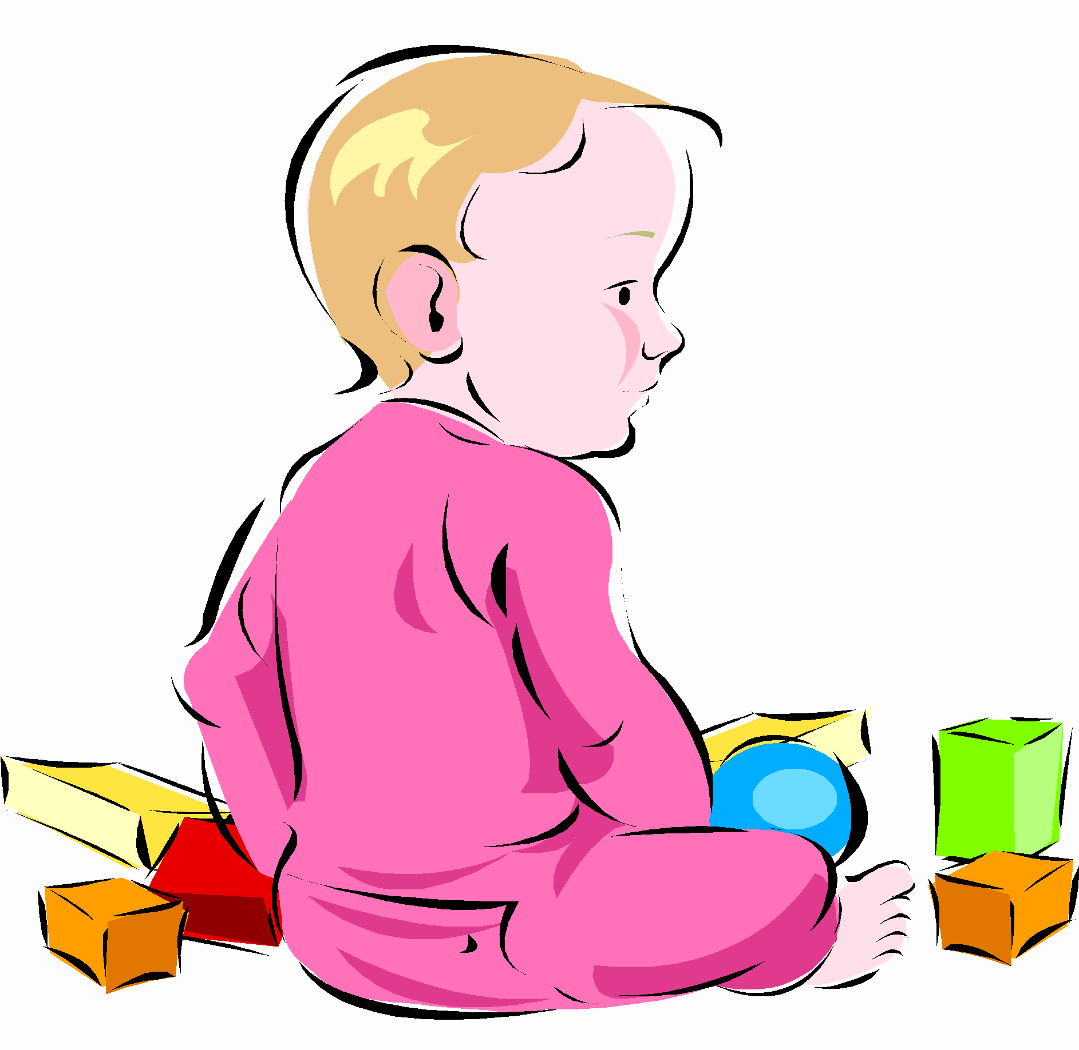
Какая из игр может привести к пожару?
А) складывание домика из кубиков
Б) складывание домика из спичек
В) складывание картинки из пазлов

Slide 29

Что пожарные надевают на голову при тушении пожара?
А) шапку
Б) шлем
В) каску

Slide 30
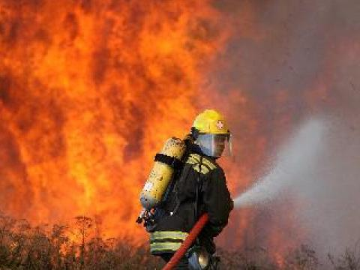
Найди группу, в которой перечислены жидкости, которые могут стать причиной пожара
А) растительное масло, вода, молоко
Б) бензин, керосин, ацетон
В) уксус, минеральная вода
моющее средство

Slide 31
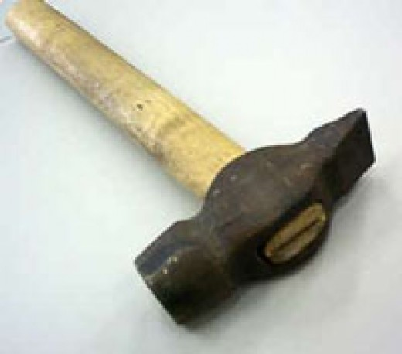
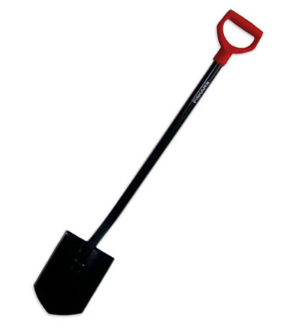
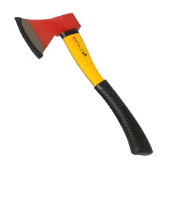
Что не вешают на пожарный щит?
А) молоток
Б) лопату
В) топор

Slide 32

Какое действие не поможет потушить пожар?
А) заливание пламени водой
Б) набрасывание на пламя шторы
В) засыпание пламени песком

Slide 33
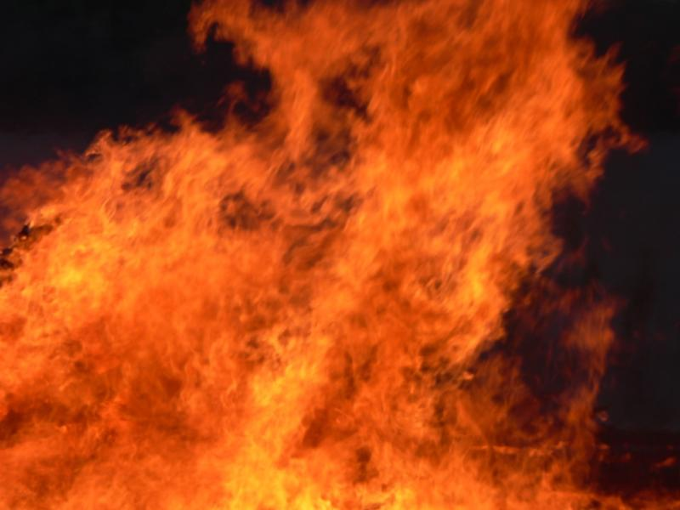
Ребята, прошу вас, не допускайте пожара!
Верьте, нет ужасней такого кошмара.

Slide 34
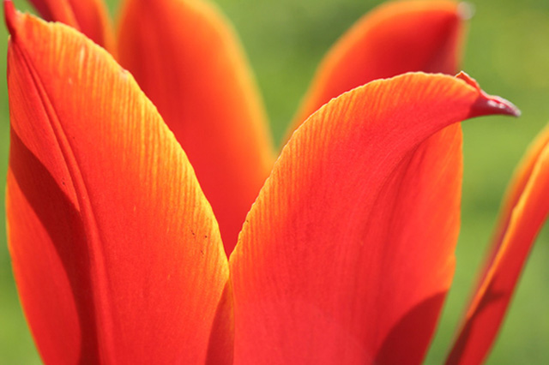
СПАСИБО ЗА ВНИМАНИЕ!

